Slide 1
Program Struk pembelian Sepatu Vans

Slide 2
Nama Kelompok 6
Fransyela Situmorang (15210034)
Ade Rifky Octaviano (15210040)
Fahri Nanda Saputra (15210095)
Keefe Antonio (15210123)
Octoseven Talahatu (15210064)

Slide 3
LATAR BELAKANG
Di zaman sekarang orang banyak melakukan jual dan beli barang untuk kebutuhan hidup atau kesenangan seseorang tersebut. Sepatu menjadi salah satu contoh untuk kebutuhan atau kesenangan seseorang, Seseorang ingin membeli sepatu original dengan rasa kepercayaan harga. Dibuatkanlah struk pembayaran untuk meningkatkan kepercayaan konsumen terhadap penjual, yang menunjukkan detail harga barang, pajak, diskon dan lain - lain.
Berikut ini lah kami telah membuat program dari Struk pembayaran.

Slide 4
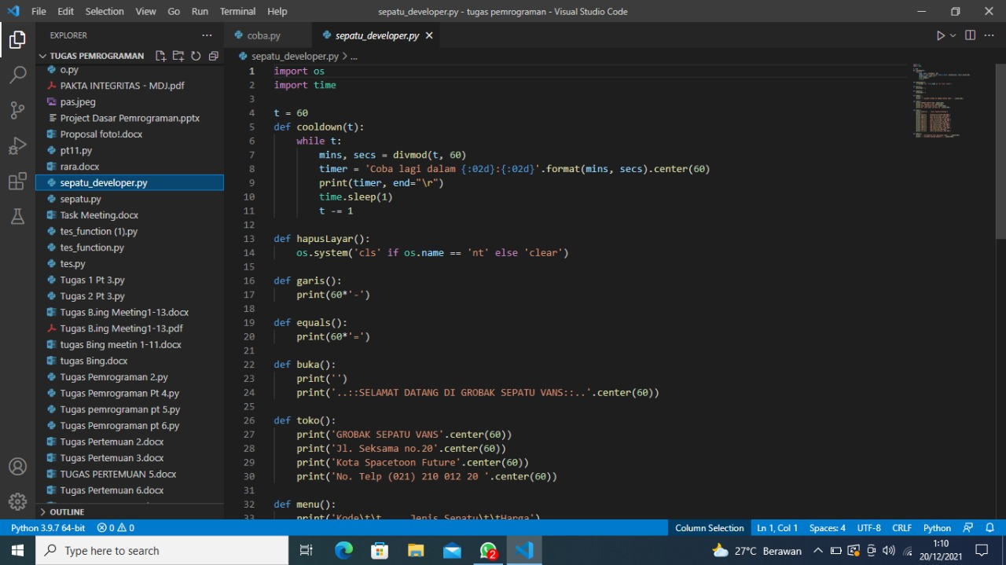
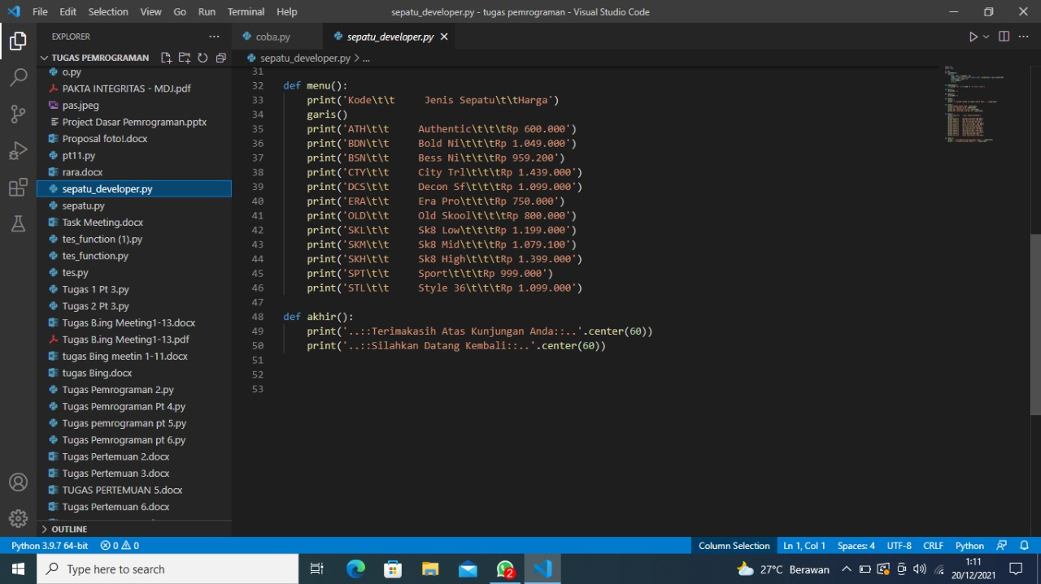
function

Slide 5
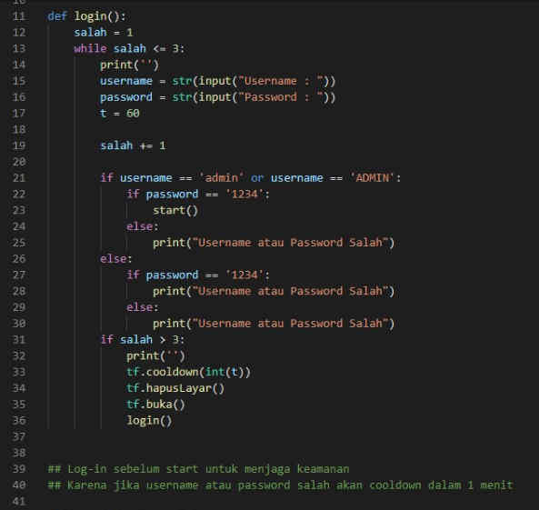
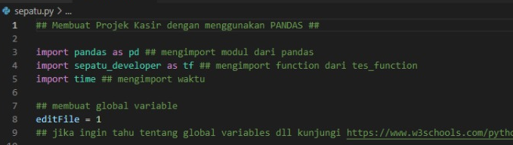
Langkah awal

Slide 6
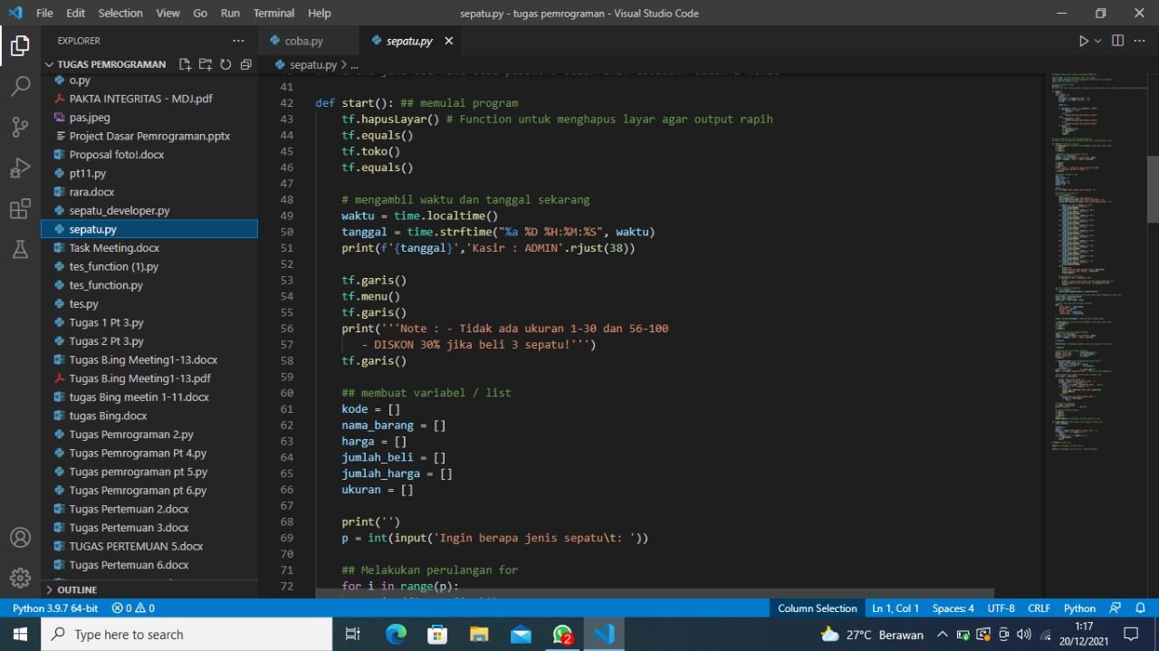
Membuat waktu dan tanggal

Slide 7
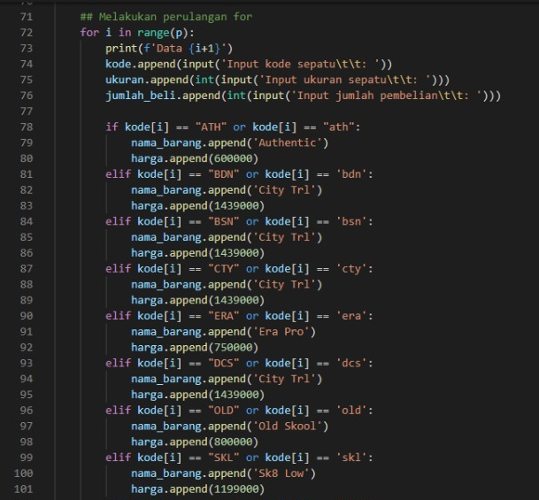
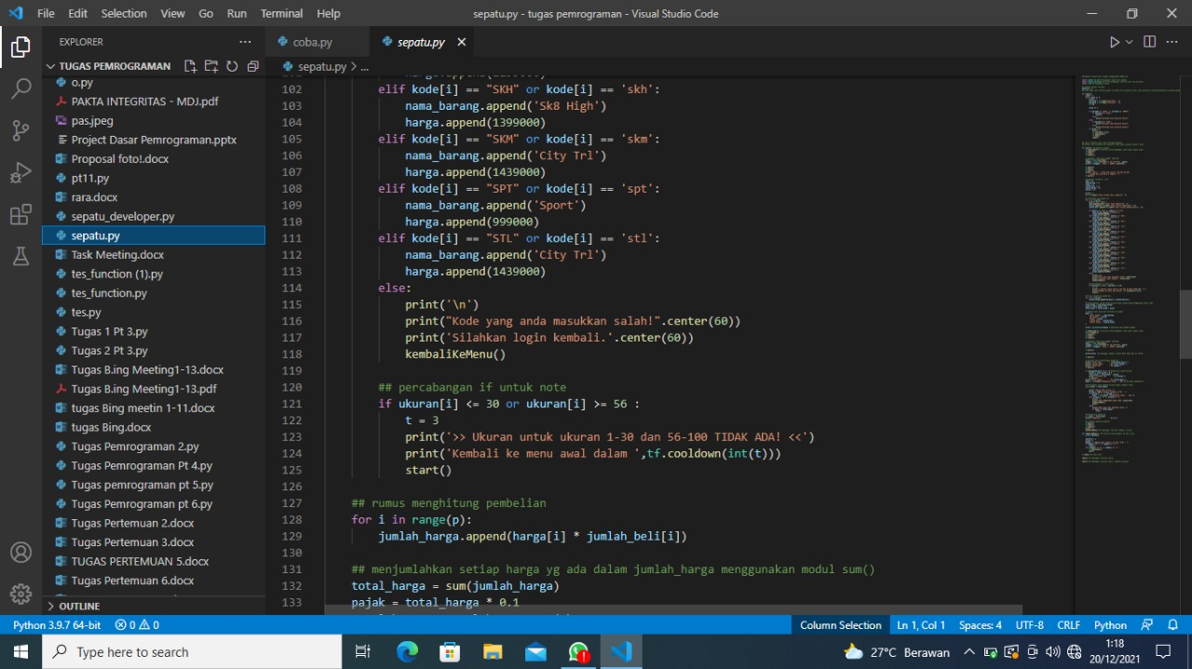
Input jumlah pembelian dengan perulangan ”for”

Slide 8
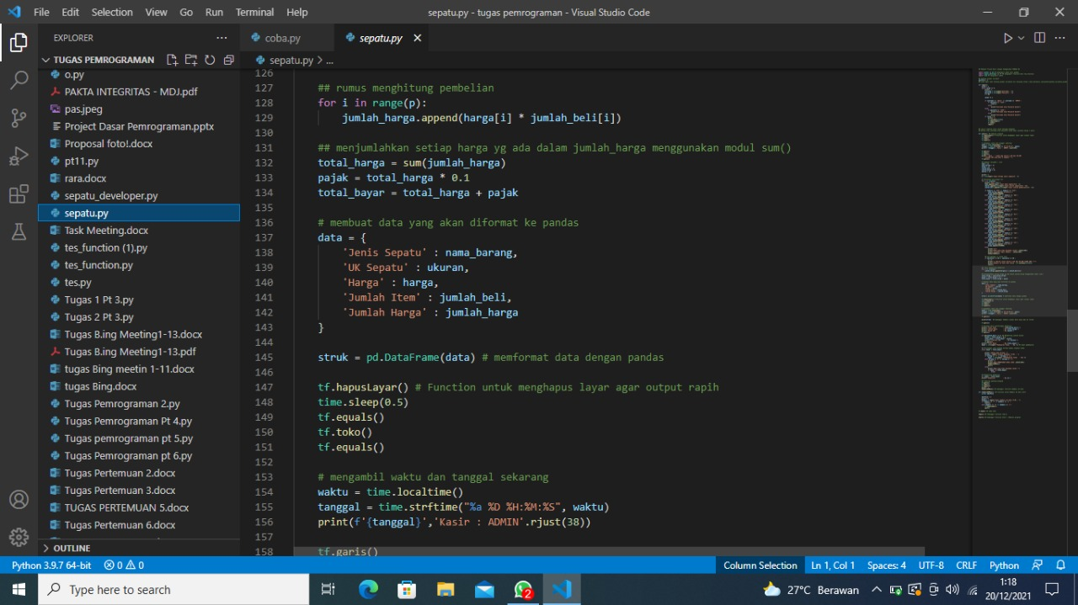

Slide 9
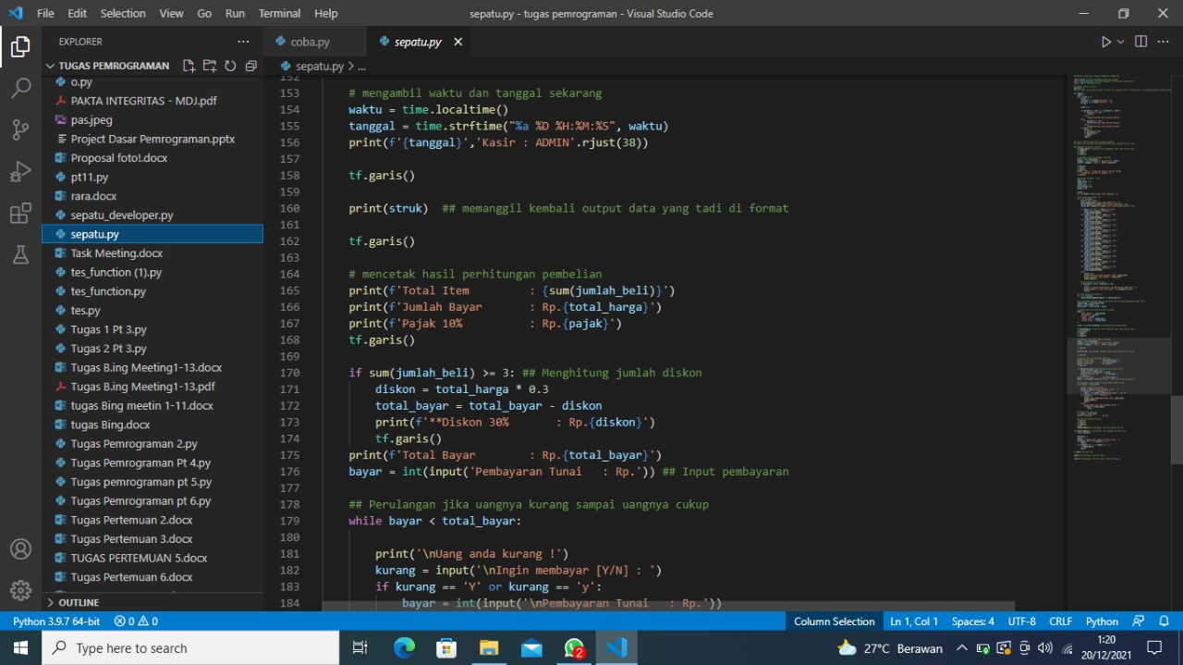
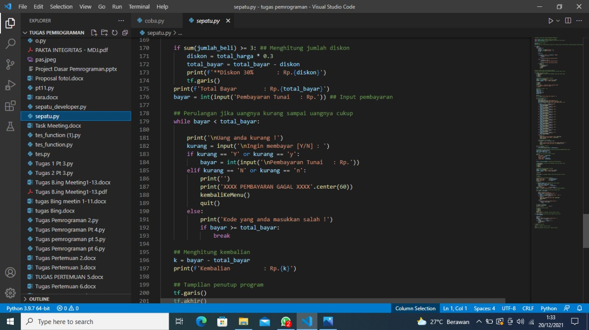

Slide 10
